Slide 1
회 사 소 개
제 품 소 개
제 조 공 정
LLDPE FILM

Slide 2

회 사 소 개 : 인 사 말
대원산업 주식회사는 1971년 설립 이후 고품질 및 차별화된 제품으로 고객만족을 통해 포장
산업의 미래를 열어가는 21세기의 선도적 기업입니다.
대원산업 주식회사는 NYLON, POLYESTER, POLYPROPYLENE, CELLOPHANE, POLYETHY
LENE, POLY -VINYL CHLORIDE 등 PLASTIC FILM 및 골판지원지, 마닐라지, 아트지 등 종이
외에 ALUMINUME FOIL( 은박지 )에 GRAVURE 인쇄한 후 당사 에서 생산하는 P.E(POLYETH
HYLENE)필름을 합지(LAMINATION)하고, 필요시 AL-FOIL 및 종이류도 합지하여 식품, 제약,
농약, 액상세제 등 포장용 제품을 생산하는 업체입니다.
30여년 동안 축적된 기술력과 경영 방식으로 차별화된 제품과 서비스를 통해 고객 만족에
최선을 다할 것 입니다.
대원산업주식회사는 고객 여러분의 성원에 힘입어 21세기를 선도하는 기업으로 거듭나고자
생산시설확충 및 고객 만족을 위한 경영 정책을 충분히 준비했습니다.
이제 고객 여러분께 보답하고자 합니다.

Slide 3
회 사 소 개 : 회 사 연 혁
◆ 법 인 명 : 대원산업(주)
◆ 주 소 : 인천광역시 부평구 청천동 412-1
◆ 1971. 2 : 흥국 정수화학 공업사 설립
◆ 1974. 9 : 대원화학 공업사로 개명
◆ 1978. 9 : 대원프라스틱 공업(주)로 법인 설립 ( 서울 양평동 소재 )
◆ 1982. 8 : 인천 부평사옥으로 이전 ( 작전동 682-1 )
◆ 1988. 8 : 대원프라스틱 공업(주)에서 대원산업(주)로 상호변경
◆ 1993. 8 : 무재해 목표 1배달성 표창 ( 한국산업안전공단 제 107 호 )
◆ 1996. 10 : 우량중소기업선정 ( 중소기업은행 지정 )
◆ 1999. 5 : ISO 9002 인증 ( 한국품질인증센타 AC - 01651 )
◆ 2000. 5 : 공장증축 및 생산시설 증설 ( Extrusion Coating M/C 1대, Co-extrusion
blown M/C 1대 )
◆ 2001. 9 : 생산시설 증설 ( 9도 인쇄기 1대, Non Solvent Dry Laminating M/C 1대 )
◆ 2003. 5 : 생산시설 증설 ( Solvent Dry Laminating M/C 1대 )
◆ 2004. 9 : 자본금 13억(원)으로 증자
◆ 2005. 5 : 부평4공단으로 본사 및 공장이전, 생산시설 증설
( 3Layer Co-Extrusion blown M/C 1대, 5Layer Co-Extrusion blown M/C 1대,
10도 인쇄기 1대, Solvent Dry Laminating M/C 1대, Sealing M/C 1대 )
◆ 2006. 9 : 생산시설 증설
( 3Layer Co-Extrusion blown M/C 2대, Sealing M/C 2대,
Solvent Dry Laminating M/C 1대)

Slide 4









회 사 소 개 : 주 요 거 래 처
▣ (주) 동부한농
▣ (주) 롯데햄
▣ (주) 삼호 F&G
▣ 대림수산(주)
▣ 신젠타코리아(주)
▣ 오양수산
▣ 한성기업
▣ (주) 코팩코
▣ (주) 트라이팩
▣ 실드에어코리아 (주)
▣ ITW Space Bag
▣ L U F

Slide 5
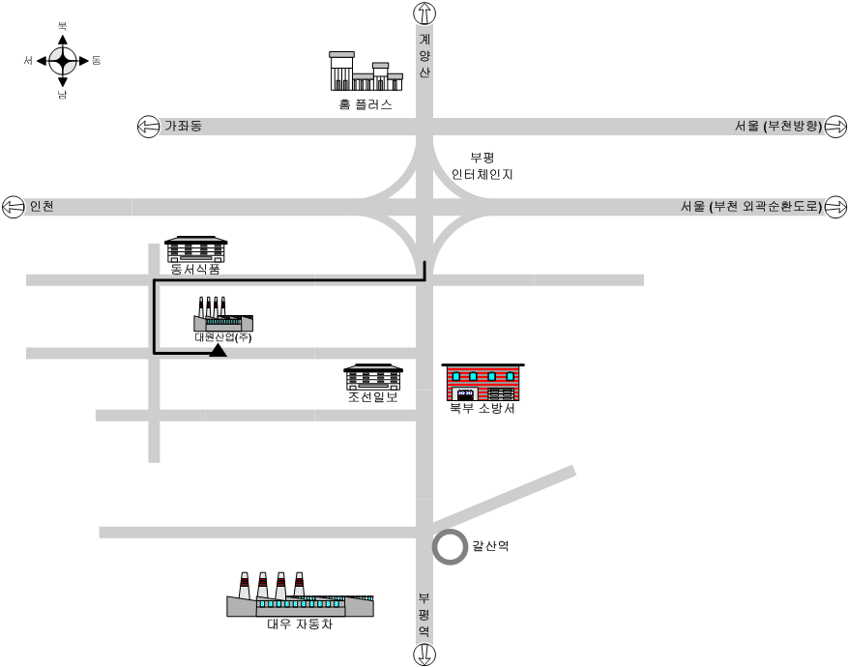
회 사 소 개 : 회 사 위 치
▣ 인천광역시 부평구 청천동 412-1
▣ 버 스 이 용 : 시내버스 12번 이용 - 동서식품 하차 (동서식품 건너편)
▣ 지하철 이용 : 인천지하철 갈산역 하차, 동서식품 건너편 ( 도보로 10분 소요. )

Slide 6
압 출 공 정 보 유 설 비
3-Layer Co-Extrusion Film M/C
1 대
Wide : 1,800(㎜), 300(㎏/h)
3-Layer Co-Extrusion Film M/C
1 대
Wide : 2,400(㎜), 400(㎏/h)
3-Layer Co-Extrusion Film M/C
1 대
Wide : 2,800(㎜), 600(㎏/h)
5-Layer Co-Extrusion Film M/C
1 대
Wide : 1,800(㎜), 300(㎏/h)
인 쇄 공 정 보 유 설 비
Gravure Printing M/C 8 Colors
1 대
Wide : 1,150(㎜), 250(m/min)
Gravure Printing M/C 9 Colors
1 대
Wide : 1,250(㎜), 280(m/min)
Gravure Printing M/C 10 Colors
1 대
Wide : 1,420(㎜), 350(m/min)
합 지 공 정 보 유 설 비
Extrusion Lamination Coating M/C
2 대
wide : 1,300(㎜)
Solvent Free Dry-Lamination M/C
1 대
Wide : 1,240(㎜), 300(m/min)
Dry-Lamination M/C
1 대
Wide : 1,240(㎜), 200(m/min)
Dry-Lamination M/C
2 대
Wide : 1,420(㎜), 300(m/min)
스 렛 타 공 정 보 유 설 비
Slitting M/C
6 대
제 대 공 정 보 유 설 비
3Side Sealing M/C
6 대
Standing Pouch M/C
2 대
Center Press Sealed Pouch M/C
3 대
Zipper & Standing Pouch M/C
3 대
Zipper & 2Side Sealing Stand UP Pouch M/C
1 대
Cap Punching M/C
4 대

Slide 7
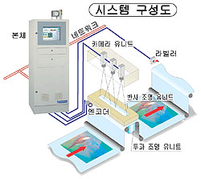
인 쇄 ▪ 이 물 필 름 검 사 장 치
인쇄 공정에서 고속으로 이송되는
제품의 표면에 발생하는 오염이나
이물 혼입, 얼룩, 불선명 등의 문제를
아주 정밀하게 검출하여 인쇄 정보의
신뢰성과 품질을 지키고 있습니다.

